Slide 1
Sevima Dashboard
Addien Zakia – Bidang Programmer

Slide 2
Tentang project ini
Dashboard interaktif yang berguna untuk mengelola dan menganalisis nilai siswa secara komprehensif, serta memberikan rekomendasi dan saran yang berharga untuk perbaikan ke depannya

Slide 3
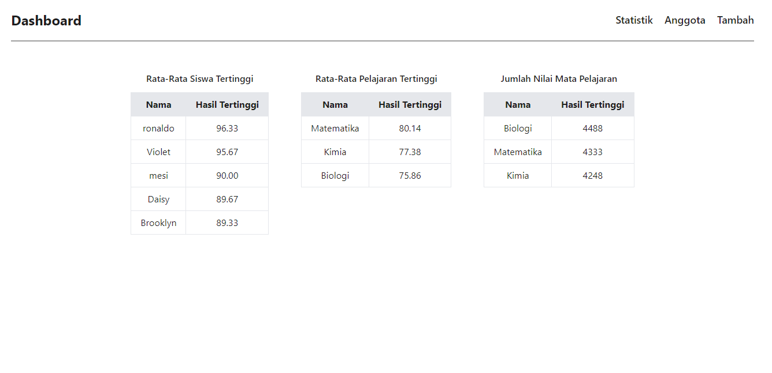
Cara penggunaan
01
Halaman utama berisi data rata-rata siswa tertinggi, dan pelajar tertinggi, dan jumlah nilai mata pelajaran

Slide 4
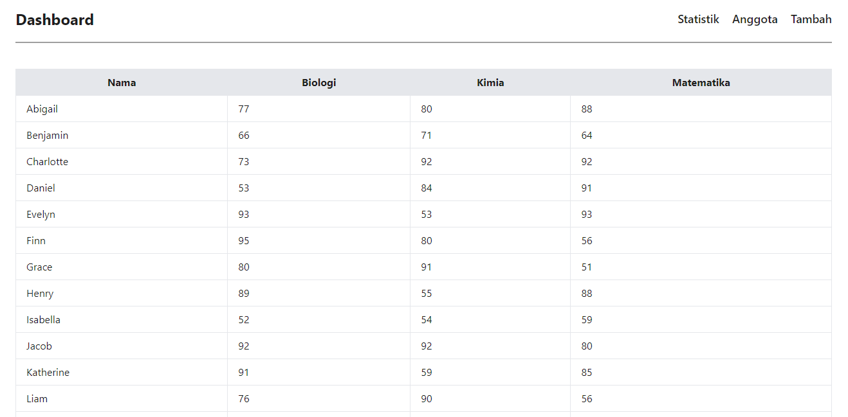
Cara penggunaan
02
Halaman anggota berisi sejumlah anggota siswa yang terkoneksi dengan database, klik nama anggota untuk menuju halaman laporan

Slide 5
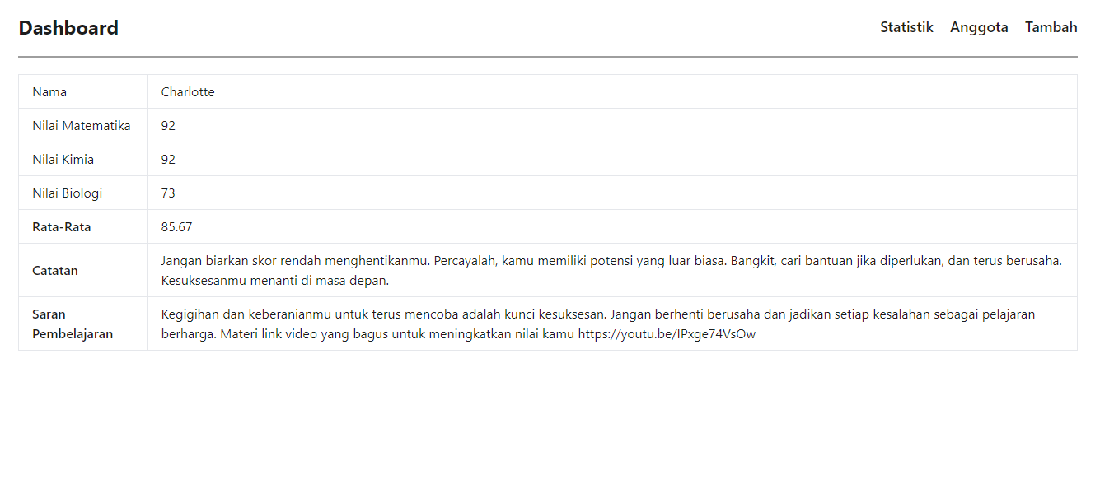
Cara penggunaan
03
Halaman Laporan yang berisi laporan data siswa yang berupa nama, nilai beberapa pelajaran, serta catatan dan saran yang diberikan sesuai ketentuan dari hasil rata-rata pembelajaran

Slide 6
Cara penggunaan
04
Halaman Laporan yang berisi laporan data siswa yang berupa nama, nilai beberapa pelajaran, serta catatan dan saran yang diberikan sesuai ketentuan dari hasil rata-rata pembelajaran

Slide 7
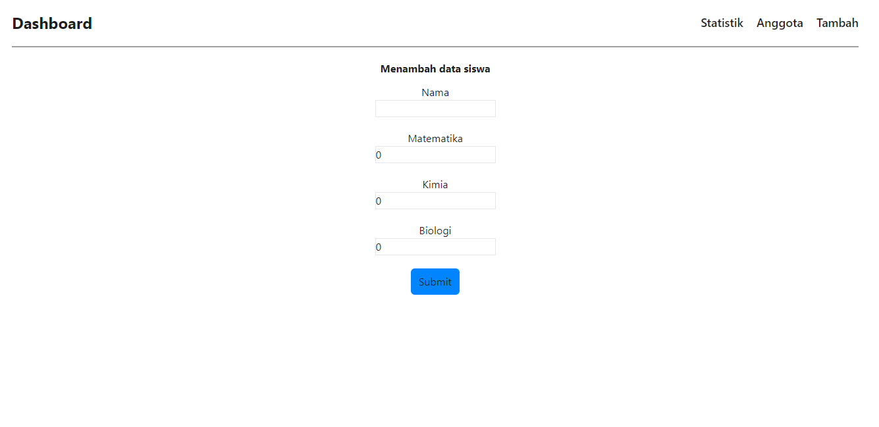
Cara penggunaan
05
Halaman penambahan data berguna untuk menambah sebuah data ke dalam sebuah database

Slide 8
Terima Kasih
Addien Zakia – Bidang Programmer

